Slide 1
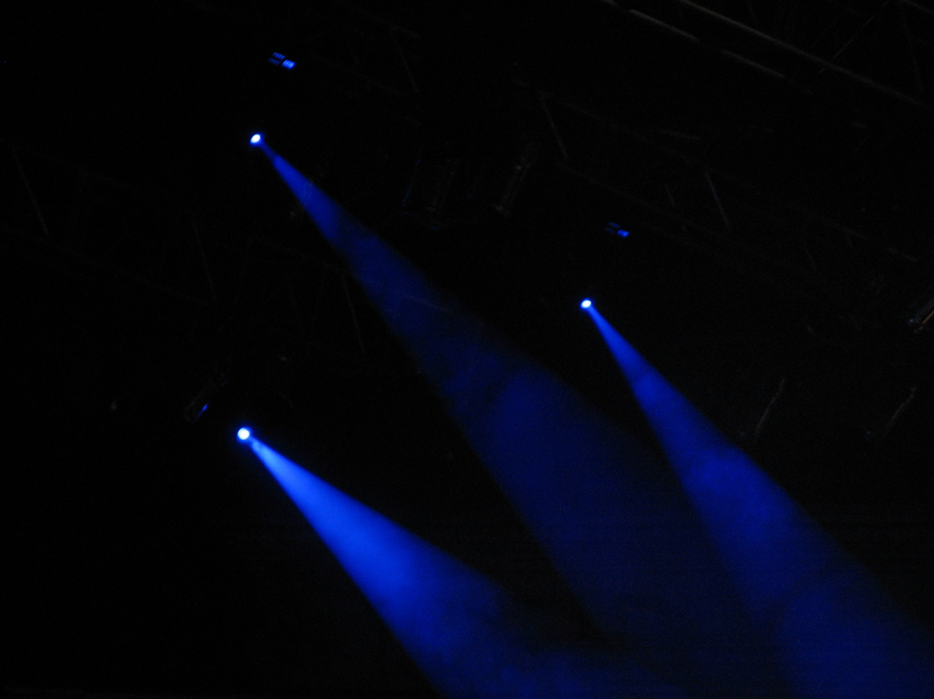






IV Seminário para o Associativismo
Às sextas na Cidade
ÁGUEDA – Cultura: diferentes públicos, diferentes palcos, uma oferta integrada

Slide 2




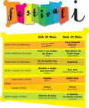
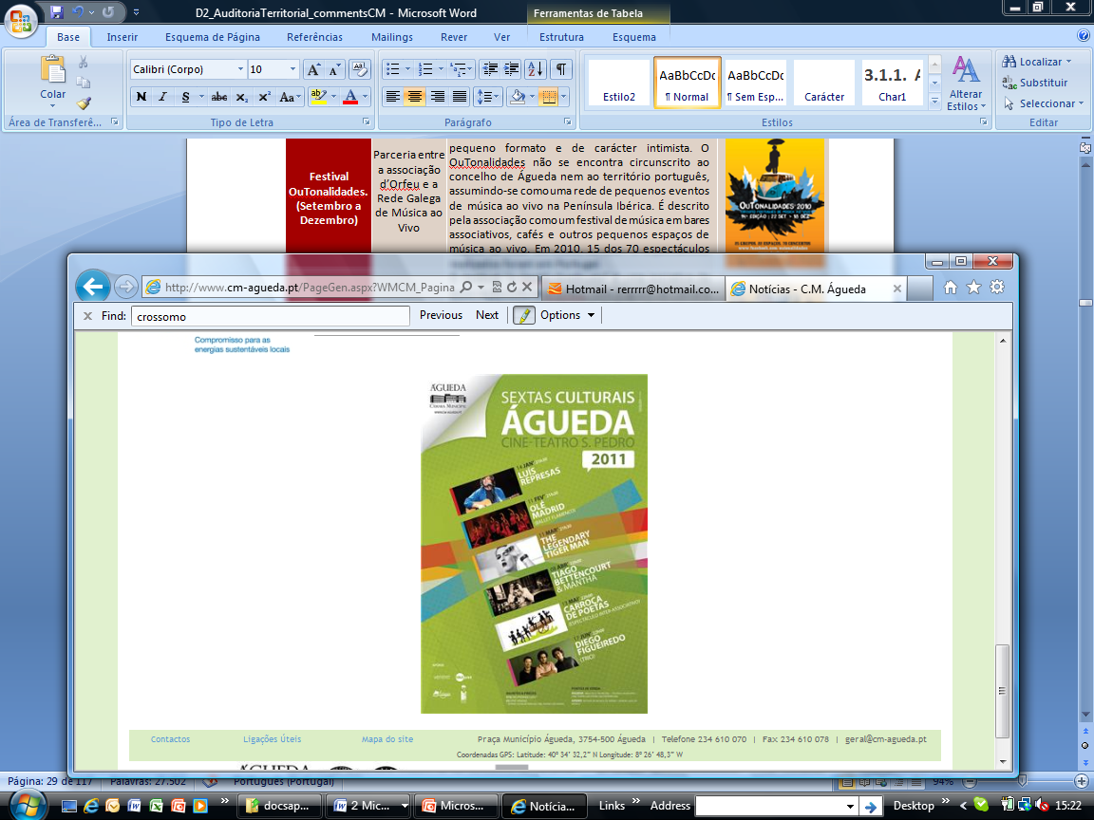

Índice
Águeda – Cidade – Cultura: diferentes públicos, diferentes palcos, uma oferta integrada
Como pode o setor cultural organizar uma oferta integrada para a Cidade de Águeda?
Às sextas na cidade

Slide 3

Índice
ENQUADRAMENTO
DINÂMICA CULTURAL
DEBATE E REFLEXÃO | Tribuna Livre
Às sextas na cidade

Slide 4
Índice
ENQUADRAMENTO
DINÂMICA CULTURAL
DEBATE E REFLEXÃO | Tribuna Livre
Às sextas na cidade

Slide 5

ENQUADRAMENTO
Programa integrado de regeneração da cidade de Águeda
Objetivo Estratégico 1 – Competitividade económica. Fortalecimento do tecido empresarial garantindo um ambiente propício à inovação e o aumento do emprego;
Objetivo Estratégico 2 – Valorização dos espaços urbanos. Criação de espaços públicos para todos, dotação de serviços que garantam o apoio à população ativa e parcerias para intervenções inovadoras no tecido e malha urbana aplicando o capital de inovação do tecido empresarial;
Objetivo Estratégico 3 – Melhoria da qualidade de vida. Estímulo à prática desportiva e à utilização dos espaços públicos para o aumento do bem-estar da população, intervenções nos espaços adequando-os às necessidades dos grupos etários beneficiários.
Objetivos estratégicos
Às sextas na cidade

Slide 6
ENQUADRAMENTO
Programa integrado de regeneração da cidade de Águeda
Águeda, cidade de suporte à Investigação, Desenvolvimento e Inovação (IDI);
Águeda, cidade inclusiva;
Águeda, cidade do bem-estar, recreio e lazer, potenciando a utilização dos espaços da cidade de forma continuada e promovendo atividades orientadas para todos os grupos etários, nomeadamente no que se refere a atividades desportivas e promoção de hábitos mais saudáveis;
Águeda, cidade da cultura, estimulando novas expressões culturais e apoiando o elevado dinamismo cultural existente. Com base no associativismo e iniciativas existentes perpetuar Águeda como uma referência ao nível das artes.
Objetivos operacionais
Às sextas na cidade

Slide 7
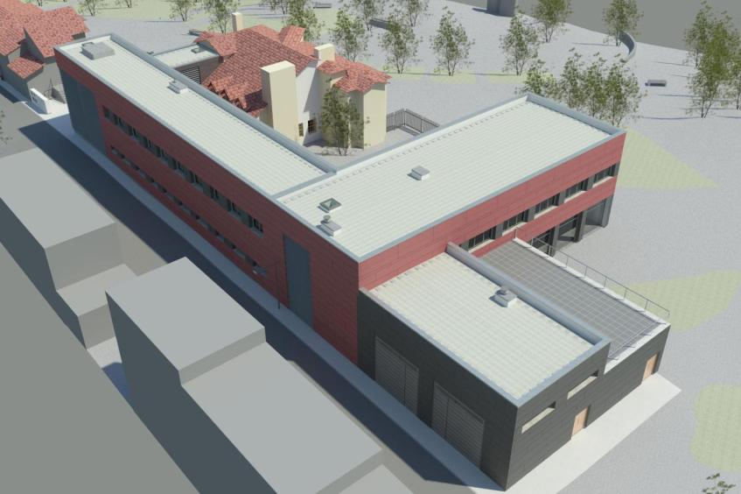
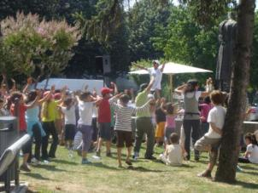
ENQUADRAMENTO
Programa integrado de regeneração da cidade de Águeda
INTERVENÇÕES NAS DINÂMICAS CULTURAIS
INTERVENÇÕES NO ESPAÇO CONSTRUÍDO
Tipologia de intervenções
Às sextas na cidade

Slide 8
Índice
ENQUADRAMENTO
DINÂMICA CULTURAL
DEBATE E REFLEXÃO | Tribuna Livre
Às sextas na cidade

Slide 9
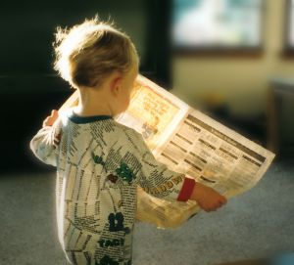
DINÂMICA CULTURAL
Cultura e comunidade
Em termos de desenvolvimento social, a Câmara Municipal de Águeda, promotora da Rede Social de Águeda, tem procurado combater, através da congregação de sinergias, os fenómenos de pobreza e exclusão social.
A cultura pode ser usada para renovar ou revitalizar os municípios, regiões ou mesmo países. Pode construir uma comunidade com uma identidade forte, fortalecer ligações, melhorar a qualidade de vida em todos os níveis socioeconómicos, e cativar as crianças e os jovens para a sua educação e para o seu meio ambiente. A cultura pode ser o catalisador para uma mudança positiva, associando todas as idades e comunidades. A diversidade pode ser abraçada pela cultura, construindo confiança e compreensão. A cultura pode agir como o motor económico que conduz os municípios ao crescimento e à prosperidade.
Tradução Livre de: Making the Case for Culture, http://creativecity.ca/
cultura
cultura
cultura
cultura
A cultura
cultura
cultura
cultura
cultura
cultura
Às sextas na cidade

Slide 10
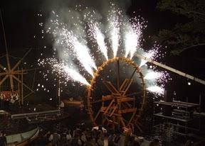
DINÂMICA CULTURAL
Cidade de Águeda
Em termos de desenvolvimento social, a Câmara Municipal de Águeda, promotora da Rede Social de Águeda, tem procurado combater, através da congregação de sinergias, os fenómenos de pobreza e exclusão social.
A dinâmica cultural do concelho de Águeda é marcada pela diversidade de associações e eventos culturais, o que se tem refletido num acréscimo de valor em termos económicos, sociais, culturais e desportivos.
Águeda tem progressivamente vindo a afirmar-se no mapa da atividade cultural.
Atividades culturais em Águeda
Às sextas na cidade

Slide 11








DINÂMICA CULTURAL
Cidade de Águeda
Em termos de desenvolvimento social, a Câmara Municipal de Águeda, promotora da Rede Social de Águeda, tem procurado combater, através da congregação de sinergias, os fenómenos de pobreza e exclusão social.
Atividades culturais em Águeda
Às sextas na cidade

Slide 12
Figura 12. Distribuição geográfica das associações a nível concelhio.
Fonte: PDM de Águeda – Revisão, 2007.
Figura 12. Distribuição geográfica das associações a nível concelhio.
Fonte: PDM de Águeda – Revisão, 2007.
DINÂMICA CULTURAL
Cidade de Águeda
Na freguesia de Águeda estão sedeadas, entre outras, 14 associações sociais, 9 culturais e 4 desportivas;
Algumas das associações de Águeda têm um espetro de atuação e projeção supra concelhia.
Os eventos culturais da cidade têm cada vez mais projeção e conseguem captar mais público, especialmente na época de verão (ex. Agitágueda).
Alguns dados a reter
Figura. Distribuição geográfica das associações a nível concelhio.
Fonte: PDM de Águeda – Revisão, 2007.
Às sextas na cidade

Slide 13

Figura 12. Distribuição geográfica das associações a nível concelhio.
Fonte: PDM de Águeda – Revisão, 2007.
Figura 12. Distribuição geográfica das associações a nível concelhio.
Fonte: PDM de Águeda – Revisão, 2007.
DINÂMICA CULTURAL
Vozes
A cidade precisa que os agentes culturais a animem, que tragam pessoas, atividades, que a tomem como o seu palco.
Projetar não só para os de Águeda, mas para os de fora. Transformar Águeda num destino reconhecido pelos seus eventos e dinâmica.
Há uma grande concentração de atividades em determinadas épocas, não seria possível alargar a mais épocas do ano?
Os eventos que existem não são apelativos para todos os públicos. Não há eventos, atividades e espaços para os jovens!
Ao fim de semana não há ninguém em Águeda
Às sextas na cidade

Slide 14
Figura 12. Distribuição geográfica das associações a nível concelhio.
Fonte: PDM de Águeda – Revisão, 2007.
Figura 12. Distribuição geográfica das associações a nível concelhio.
Fonte: PDM de Águeda – Revisão, 2007.
DINÂMICA CULTURAL
Desafios
Estimular a cidadania (“the sense of belonging”) na Cidade e no Concelho de Águeda – alinhar oferta e procura e assim captar públicos – cocriar.
Apostar na troca de experiências e na divulgação das mais diversas formas de arte em Águeda – apoiar, captar, desenvolver ideias.
Dar projeção à corrente cultural aguedense, tornando-a mais rica com as experiências de outros países ou regiões, criando um espaço cultural de projeção nacional e internacional com uma programação arrojada que insira Águeda na rede cultural europeia;
Definir um calendário de eventos anual, coordenado e adaptado às exigências da população e de diferentes públicos – Todo o ano, por público, animação, divulgação;
Identificar as diversas formas de comunicação existentes e aplicá-las de modo eficiente, captando mais públicos e promovendo a sustentabilidade do setor.
Às sextas na cidade

Slide 15
Índice
ENQUADRAMENTO
DINÂMICA CULTURAL
DEBATE E REFLEXÃO | Tribuna Livre
Às sextas na cidade

Slide 16


DEBATE E REFLEXÃO
Que PÚBLICOS?
Novos EVENTOS?
Novas PARCERIAS?
Como COORDENAR agendas?
Às sextas na cidade

